Slide 1
ESCOLA POLITÉCNICA DA USP
DEPARTAMENTO DE ENGENHARIA
HIDRÁULICA E AMBIENTAL
PHA 3360 – POLUIÇÃO E
QUALIDADE DA ÁGUA
Prof. Dr. Sidney Seckler Ferreira Filho

Slide 2
POLUIÇÃO E QUALIDADE DA ÁGUA
Introdução
Série de sólidos: sólidos totais
Série de sólidos: sólidos em suspensão totais
Série de sólidos: sólidos dissolvidos totais

Slide 3
POLUIÇÃO E QUALIDADE DA ÁGUA
Série de sólidos: Teor de sólidos
Série de sólidos: Sólidos sedimentáveis
Exercícios
Comentários Finais

Slide 4
DISTRIBUIÇÃO DE TAMANHO DE PARTÍCULAS EM ÁGUAS NATURAIS
10⁻³ μm
Partículas
coloidais
1 μm
Partículas
dissolvidas
Partículas em
suspensão
Cor real
SDT
Compostos dissolvidos
Turbidez
Cor aparente
SST
0,45 μm

Slide 5
DISTRIBUIÇÃO DE TAMANHO DE PARTÍCULAS EM ÁGUAS NATURAIS
10⁻³ μm
Partículas
coloidais
1 μm
Partículas
dissolvidas
Partículas em
suspensão
Processos de membrana
Osmose Reversa
Nanofiltração
Tratamento convencional e suas variantes
Filtração em linha
Filtração direta
Filtração lenta

Slide 6
CARACTERÍSTICAS FISICO-QUÍMICAS DA ÁGUA: SÉRIE DE SÓLIDOS
Águas Naturais
Sólidos em Suspensão
Compostos Dissolvidos
SST Orgânicos
SST Inorgânicos
Inorgânicos
Orgânicos
Sintéticos
Naturais

Slide 7
CARACTERÍSTICAS FISICO-QUÍMICAS DA ÁGUA: SÉRIE DE SÓLIDOS
Águas Naturais
Sólidos em Suspensão
Compostos Dissolvidos
SST Orgânicos
SST Inorgânicos
Inorgânicos
Orgânicos
Sintéticos
Naturais

Slide 8
CARACTERÍSTICAS FISICO-QUÍMICAS DA ÁGUA: SÓLIDOS TOTAIS
Definição: Material remanescente após a evaporação da fase líquida a temperatura igual a 103 ºC
Sólidos Totais
Sólidos em Suspensão Totais
Sólidos Dissolvidos Totais

Slide 9
CARACTERÍSTICAS FISICO-QUÍMICAS DA ÁGUA: SÓLIDOS TOTAIS
Sólidos Totais
Sólidos em Suspensão Totais
Sólidos Dissolvidos Totais
Sólidos em Suspensão Fixos
Sólidos em Suspensão Voláteis
Sólidos Dissolvidos Fixos
Sólidos Dissolvidos Voláteis

Slide 10
CARACTERÍSTICAS FISICO-QUÍMICAS DA ÁGUA: SÓLIDOS TOTAIS
Origem: Presença de partículas em suspensão, coloidais, cátions e ânions na fase líquida e demais contaminantes remanescentes após a evaporação da fase aquosa a 103 C

Slide 11

CARACTERÍSTICAS FISICO-QUÍMICAS DA ÁGUA: SÓLIDOS TOTAIS
Análise gravimétrica
Unidade: mg/L
$$ST=SDT+SST$$

Slide 12
CARACTERÍSTICAS FISICO-QUÍMICAS DA ÁGUA: SÓLIDOS TOTAIS
Análise gravimétrica
Preparação da cápsula de porcelana
Secagem em estufa
Pesagem

Slide 13
CARACTERÍSTICAS FISICO-QUÍMICAS DA ÁGUA: SÓLIDOS TOTAIS FIXOS
Sólidos Totais
Sólidos em Suspensão Totais
Sólidos Dissolvidos Totais
Sólidos em Suspensão Fixos
Sólidos em Suspensão Voláteis
Sólidos Dissolvidos Fixos
Sólidos Dissolvidos Voláteis

Slide 14
CARACTERÍSTICAS FISICO-QUÍMICAS DA ÁGUA: SÓLIDOS TOTAIS VOLÁTEIS
Sólidos Totais
Sólidos em Suspensão Totais
Sólidos Dissolvidos Totais
Sólidos em Suspensão Fixos
Sólidos em Suspensão Voláteis
Sólidos Dissolvidos Fixos
Sólidos Dissolvidos Voláteis

Slide 15


CARACTERÍSTICAS FISICO-QUÍMICAS DA ÁGUA: SÓLIDOS TOTAIS VOLÁTEIS
Sólidos Totais
Sólidos Totais Fixos
Sólidos Totais Voláteis
ΔΔ
$$C_{x}{\left(H_{2}O\right)}_{y}→xC+yH_{2}O$$
Δ
$$C+O_{2}→{CO}_{2}$$

Slide 16



CARACTERÍSTICAS FISICO-QUÍMICAS DA ÁGUA: SÓLIDOS TOTAIS VOLÁTEIS
ΔΔ
$$C_{x}{\left(H_{2}O\right)}_{y}→xC+yH_{2}O$$
Δ
$$C+O_{2}→{CO}_{2}$$
Fração Volátil
$$ST=STF+STV$$

Slide 17
CARACTERÍSTICAS FISICO-QUÍMICAS DA ÁGUA: SÓLIDOS TOTAIS FIXOS E VOLÁTEIS
Sólidos totais fixos e voláteis
Calcinação em mufla a 550 C
Pesagem

Slide 18
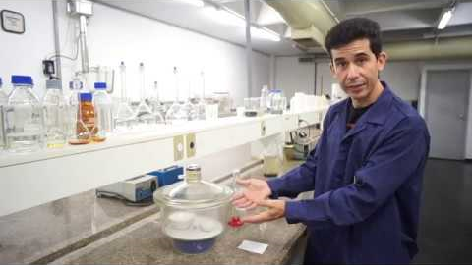
CARACTERÍSTICAS FISICO-QUÍMICAS DA ÁGUA: SÓLIDOS TOTAIS

Slide 19
CARACTERÍSTICAS FISICO-QUÍMICAS DA ÁGUA: SÓLIDOS EM SUSPENSÃO TOTAIS
Sólidos Totais
Sólidos em Suspensão Totais
Sólidos Dissolvidos Totais
Sólidos em Suspensão Fixos
Sólidos em Suspensão Voláteis
Sólidos Dissolvidos Fixos
Sólidos Dissolvidos Voláteis

Slide 20
CARACTERÍSTICAS FISICO-QUÍMICAS DA ÁGUA: SÓLIDOS EM SUSPENSÃO TOTAIS
Sólidos Totais
Sólidos em Suspensão Totais
Sólidos Dissolvidos Totais
Sólidos em Suspensão Fixos
Sólidos em Suspensão Voláteis
Sólidos Dissolvidos Fixos
Sólidos Dissolvidos Voláteis

Slide 21
DISTRIBUIÇÃO DE TAMANHO DE PARTÍCULAS EM ÁGUAS NATURAIS
10⁻³ μm
Partículas
coloidais
1,2 μm
Partículas
dissolvidas
Partículas em
suspensão
Sólidos em suspensão
totais

Slide 22
CARACTERÍSTICAS FISICO-QUÍMICAS DA ÁGUA: SÓLIDOS EM SUSPENSÃO TOTAIS
Definição: Partículas em suspensão e coloidais retidos em membrana de fibra de vidro com dimensão igual a 1,2 μm
Origem: Material particulado e coloidal presente na fase líquida

Slide 23
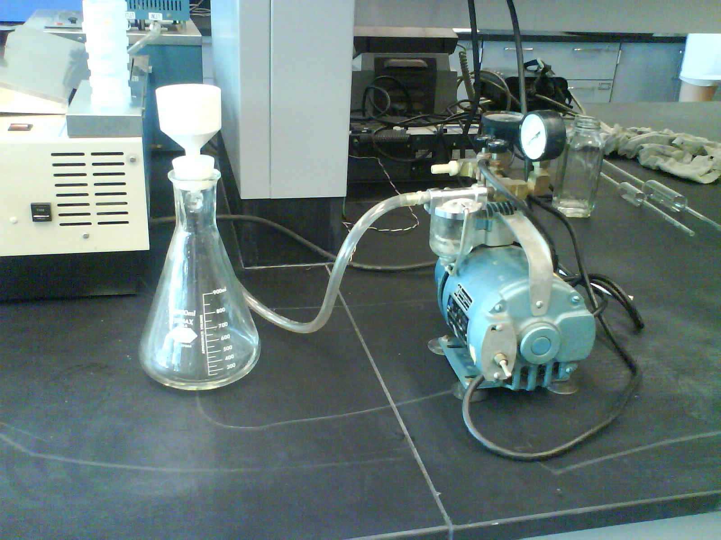
CARACTERÍSTICAS FISICO-QUÍMICAS DA ÁGUA: SÓLIDOS EM SUSPENSÃO TOTAIS
Separação do material em membrana de fibra de vidro com dimensão igual a 1,2 μm

Slide 24
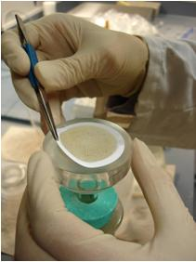
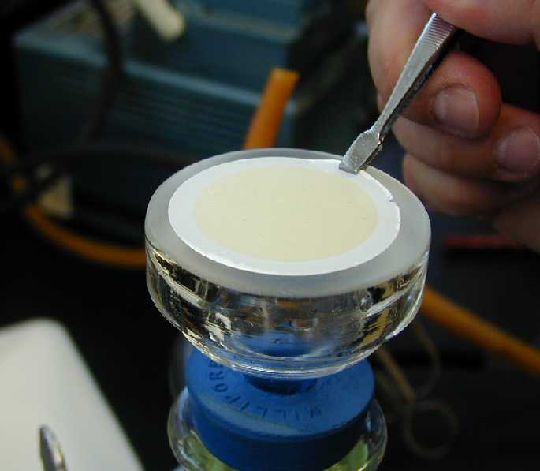
CARACTERÍSTICAS FISICO-QUÍMICAS DA ÁGUA: SÓLIDOS EM SUSPENSÃO TOTAIS
Separação do material em membrana de fibra de vidro com dimensão igual a 1,2 μm

Slide 25
CARACTERÍSTICAS FISICO-QUÍMICAS DA ÁGUA: SÓLIDOS EM SUSPENSÃO TOTAIS
Filtração em membrana de fibra de vidro com dimensão igual a 1,2 μm
Secagem
Pesagem
Calcinação
Pesagem

Slide 26

CARACTERÍSTICAS FISICO-QUÍMICAS DA ÁGUA: SÓLIDOS EM SUSPENSÃO TOTAIS
Análise gravimétrica
Unidade: mg/L
$$ST=SDT+SST$$
Apresenta grande relevância na Engenharia Sanitária e Ambiental

Slide 27
IMPORTÂNCIA NA ENGENHARIA SANITÁRIA E AMBIENTAL
Permite a quantificação da concentração de sólidos em suspensão em amostras líquidas
Parâmetro necessário para realização de balanços de massa em ETAs e ETEs
Importante para a realização de estudos ambientais

Slide 28
IMPORTÂNCIA NA ENGENHARIA SANITÁRIA E AMBIENTAL
Padrão de lançamento de efluentes em corpos receptores
Parâmetro de monitoramento de processos em estações de tratamento de esgotos sanitários
Mais empregado no monitoramento de ETEs do que em ETAs

Slide 29
IMPORTÂNCIA NA ENGENHARIA SANITÁRIA E AMBIENTAL
Estação de tratamento de esgotos de Taubaté

Slide 30
IMPORTÂNCIA NA ENGENHARIA SANITÁRIA E AMBIENTAL
Estação de tratamento de esgotos Parque Novo Mundo

Slide 31
IMPORTÂNCIA NA ENGENHARIA SANITÁRIA E AMBIENTAL
Estação de tratamento de esgotos Parque Novo Mundo

Slide 32
IMPORTÂNCIA NA ENGENHARIA SANITÁRIA E AMBIENTAL
Estação de tratamento de esgotos Parque Novo Mundo

Slide 33
RELAÇÃO ENTRE SST E TURBIDEZ
Estação de tratamento de água Anhangabaú

Slide 34
RELAÇÃO ENTRE SST E TURBIDEZ
Estação de tratamento de água Capivari

Slide 35
RELAÇÃO ENTRE SST E TURBIDEZ
Estação de tratamento de água Ribeirão da Estiva

Slide 36
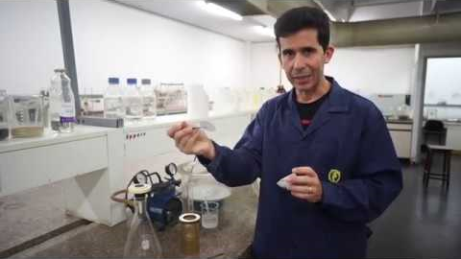
CARACTERÍSTICAS FISICO-QUÍMICAS DA ÁGUA: SÓLIDOS EM SUSPENSÃO TOTAIS

Slide 37
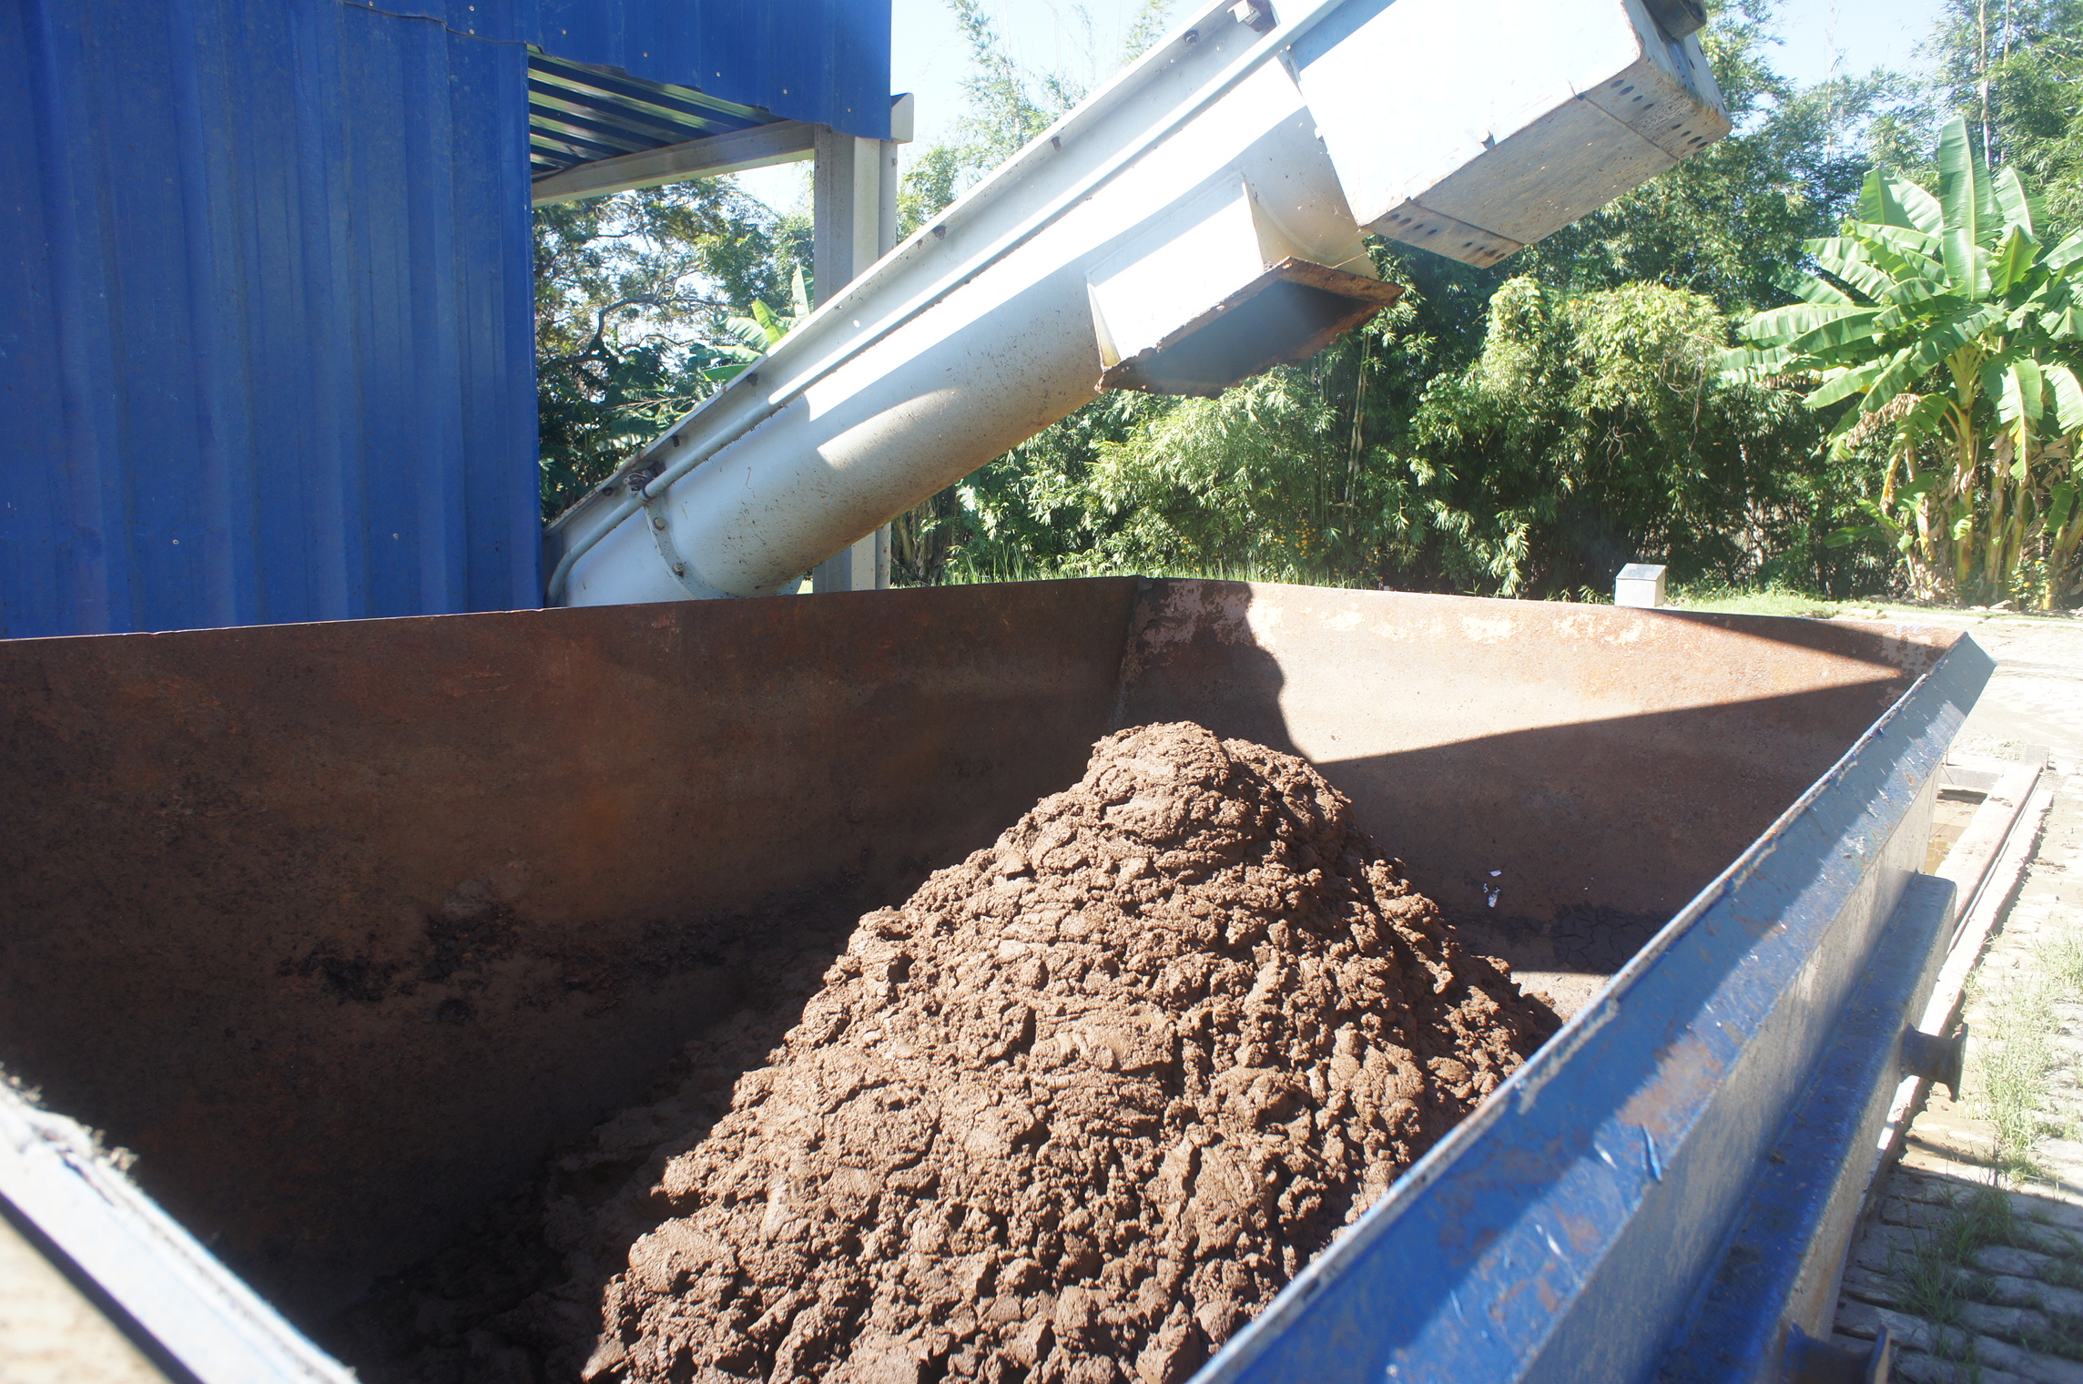
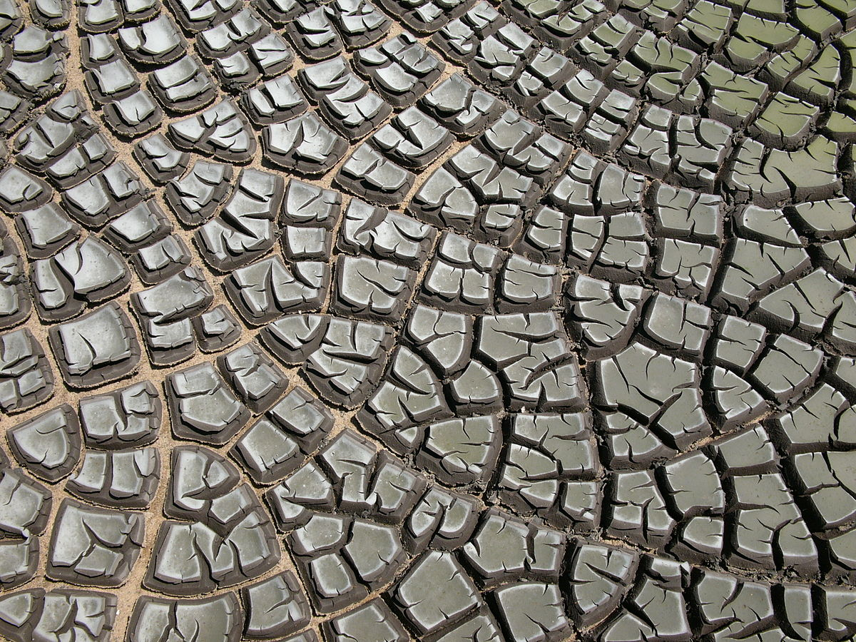
CARACTERÍSTICAS FISICO-QUÍMICAS DA ÁGUA: TEOR DE SÓLIDOS
E quando não for possível a filtração da amostra ?

Slide 38
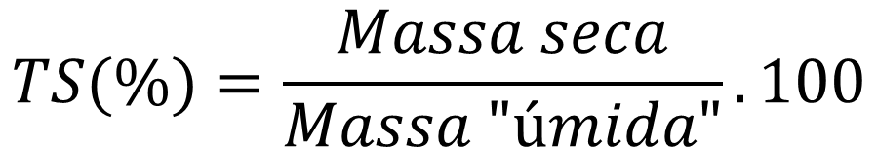
CARACTERÍSTICAS FISICO-QUÍMICAS DA ÁGUA: TEOR DE SÓLIDOS
Teor de Sólidos
$$TS(\%)=\frac{Massa seca}{Massa "úmida"}.100$$
$$Massa "úmida"=massa seca +massa de água$$

Slide 39
CARACTERÍSTICAS FISICO-QUÍMICAS DA ÁGUA: TEOR DE SÓLIDOS
Teor de Sólidos
Teor de Sólidos Fixos
Teor de Sólidos Voláteis
ΔΔ
$$C_{x}{\left(H_{2}O\right)}_{y}→xC+yH_{2}O$$
Δ
$$C+O_{2}→{CO}_{2}$$

Slide 40
CARACTERÍSTICAS FISICO-QUÍMICAS DA ÁGUA: TEOR DE SÓLIDOS
Análise gravimétrica
Unidade: %
Importante para monitoramento de processos de tratamento da fase sólida em ETAs e ETEs

Slide 41
IMPORTÂNCIA NA ENGENHARIA SANITÁRIA E AMBIENTAL
Descarga de lodos de reatores UASB: 2% a 3%
Lodo primário: 1% a 2%
Lodo adensado em ETAs: 2% a 4%
Lodo desidratado em ETAs e ETEs: 18% a 22%

Slide 42
CARACTERÍSTICAS FISICO-QUÍMICAS DA ÁGUA: TEOR DE SÓLIDOS
Vídeo 1 – Adensamento de lodos de ETAs e ETEs
Vídeo 2 – Desidratação de lodos de ETAs e ETEs

Slide 43
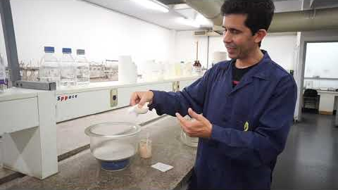
CARACTERÍSTICAS FISICO-QUÍMICAS DA ÁGUA: TEOR DE SÓLIDOS

Slide 44
CARACTERÍSTICAS FISICO-QUÍMICAS DA ÁGUA: SÓLIDOS SEDIMENTÁVEIS
Será que é possível a obtenção da “concentração” de sólidos em amostras líquidas de forma mais rápida ?
A análise de SST é, em geral, demorada ! E cara !!

Slide 45
CARACTERÍSTICAS FISICO-QUÍMICAS DA ÁGUA: SÓLIDOS SEDIMENTÁVEIS
Definição: Material particulado e em suspensão passível de separação na fase líquida por ação da gravidade durante um período de 1 hora
Origem: Material particulado e em suspensão na fase líquida

Slide 46
CARACTERÍSTICAS FISICO-QUÍMICAS DA ÁGUA: SÓLIDOS SEDIMENTÁVEIS
Análise física (volumétrica)
Unidade: mL/L
Análise rápida
Indica a necessidade de implantação de unidades de separação sólido-líquido em sistemas de tratamento

Slide 47
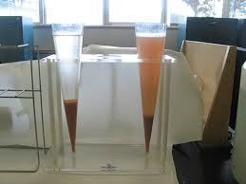
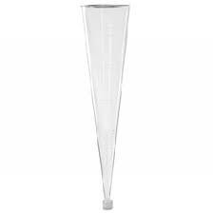
CARACTERÍSTICAS FISICO-QUÍMICAS DA ÁGUA: SÓLIDOS SEDIMENTÁVEIS
Cone Imhoff (Volume igual a 1.000 mL)

Slide 48
IMPORTÂNCIA NA ENGENHARIA SANITÁRIA E AMBIENTAL
Padrão indireto que possibilita a avaliação do volume de sólidos passíveis de sedimentação na fase líquida
Padrão de lançamento de efluentes em corpos receptores: 1 mL/L
Padrão de lançamento de efluentes em redes coletoras: 10 mL/L

Slide 49
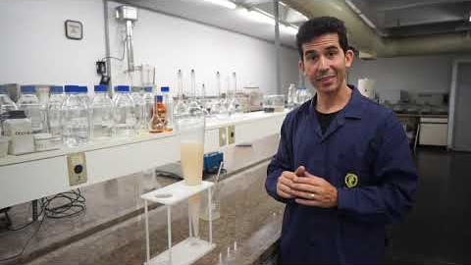
CARACTERÍSTICAS FISICO-QUÍMICAS DA ÁGUA: SÓLIDOS SEDIMENTÁVEIS

Slide 50
CARACTERÍSTICAS FISICO-QUÍMICAS DA ÁGUA: SÉRIE DE SÓLIDOS
Sólidos Sedimentáveis
Cone Imhoff
Amostra
Evaporação
Sólidos Totais
Filtrado
Filtração
Evaporação
Evaporação
Sólidos em Suspensão Totais
Sólidos Dissolvidos Totais
Calcinação
Calcinação
SSF
SSV
SDF
SDV
STF
STV
Sólidos Totais

Slide 51
CARACTERÍSTICAS FISICO-QUÍMICAS DA ÁGUA: SÉRIE DE SÓLIDOS
Sólidos Sedimentáveis
Cone Imhoff
Amostra
Evaporação
Sólidos Totais
Filtrado
Filtração
Evaporação
Evaporação
Sólidos em Suspensão Totais
Sólidos Dissolvidos Totais
Calcinação
Calcinação
SSF
SSV
SDF
SDV
STF
STV
Sólidos Totais

Slide 52
CARACTERÍSTICAS FISICO-QUÍMICAS DA ÁGUA: SÉRIE DE SÓLIDOS
Sólidos Sedimentáveis
Cone Imhoff
Amostra
Evaporação
Sólidos Totais
Filtrado
Filtração
Evaporação
Evaporação
Sólidos em Suspensão Totais
Sólidos Dissolvidos Totais
Calcinação
Calcinação
SSF
SSV
SDF
SDV
STF
STV
Sólidos Totais

Slide 53
CARACTERÍSTICAS FISICO-QUÍMICAS DA ÁGUA: SÉRIE DE SÓLIDOS
Sólidos Sedimentáveis
Cone Imhoff
Amostra
Evaporação
Sólidos Totais
Filtrado
Filtração
Evaporação
Evaporação
Sólidos em Suspensão Totais
Sólidos Dissolvidos Totais
Calcinação
Calcinação
SSF
SSV
SDF
SDV
STF
STV
Sólidos Totais

Slide 54
CARACTERÍSTICAS FISICO-QUÍMICAS DA ÁGUA: SÉRIE DE SÓLIDOS
Sólidos Sedimentáveis
Cone Imhoff
Amostra
Evaporação
Sólidos Totais
Filtrado
Filtração
Evaporação
Evaporação
Sólidos em Suspensão Totais
Sólidos Dissolvidos Totais
Calcinação
Calcinação
SSF
SSV
SDF
SDV
STF
STV
Sólidos Totais

Slide 55
Muito Obrigado !!!

